Slide 1
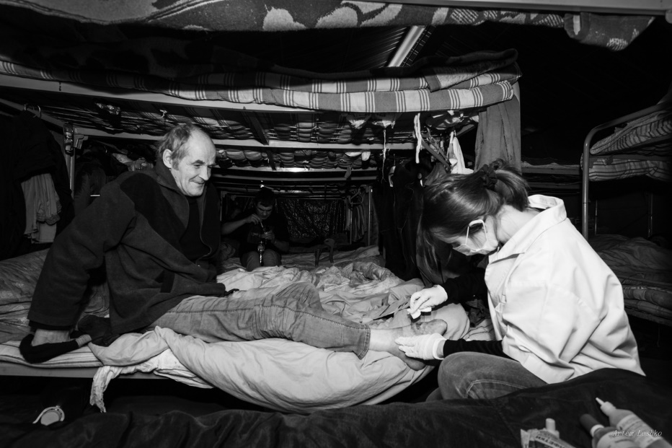
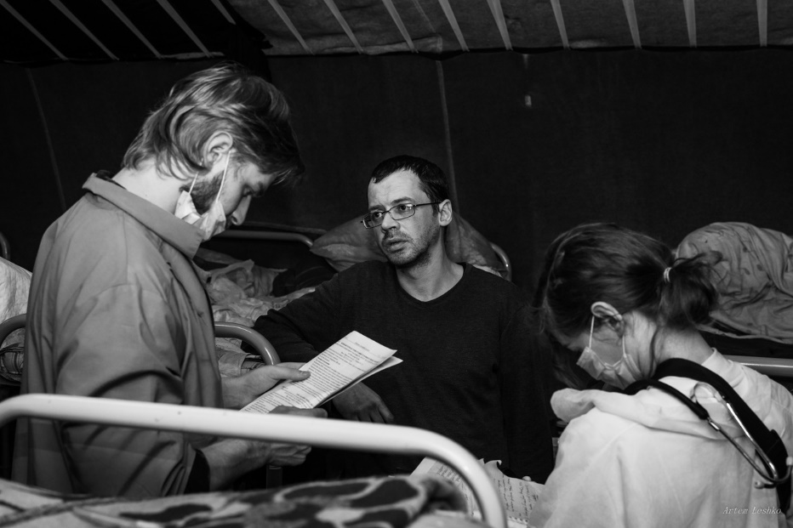
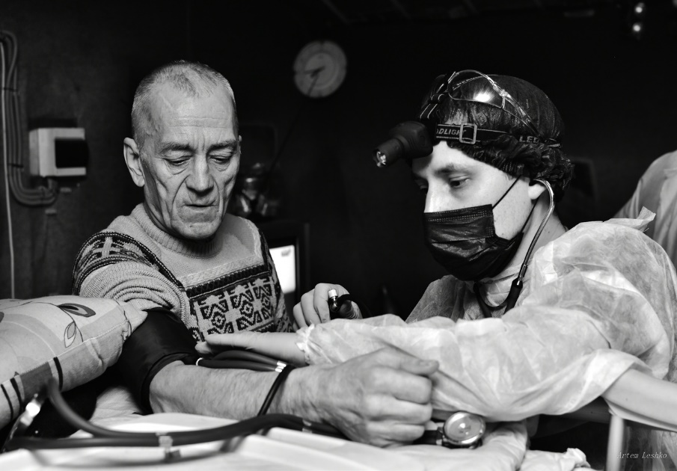
АНО Центр социальной помощи престарелым и инвалидам «Дом Милосердия»

Slide 2
Статистика

Slide 3
Автономная некоммерческая организация центр социальной помощи престарелым и инвалидам «Дом милосердия» представляет проект
Полевая медицина

Slide 4
Направленность проекта на решение социально значимых задач развития города, молодежного сообщества Новосибирска
60 студентов- волонтеров будет вовлечено в решение социально-значимой проблемы
Бездомные люди получат шанс на оказание медицинской помощи

Slide 5
Постановка проблемы
Молодежный аспект
Отсутствие реальной практики оказания помощи людям для студентов – медиков;
Социальный аспект
Изоляция из общества и социальных институтов бездомных людей;
Асоциальный образ жизни бездомных людей;
Незнание законных прав человека и гражданина;
Отсутствие профессиональной социальной поддержки бездомных людей.
Незнание проблемы и масштабов бездомности у молодого поколения;
Восприятие мира через красивые образы и картинки в социальных медиа, нарушение объективного взгляда на реалии сегодняшнего мира.

Slide 6
Какие молодежные сообщества Новосибирска вовлечены в решение проблемы?
Всего 60 волонтеров
Волонтеры – медики Новосибирского медицинского университета и медицинского колледжа
Волонтерский корпус НСО
Желающие граждане г. Новосибирска
Волонтерский корпус АНО «Дом Милосердия» (призеры региональной премии Доброволец Года-2018 г.)

Slide 7
Цель проекта
Вовлечение молодежи
Приобщить молодых людей к решению острых социально-значимых проблем, как следствие развить активную гражданскую позицию.
Оказание помощи
Оказать посредством привлечения медиков-волонтеров первую доврачебную и первую медицинскую помощь бездомным людям.

Slide 8
Задачи
Молодежный аспект
Воспитать толерантное, милосердное и неравнодушное отношение к бездомным;
Социальный аспект
Просветить молодежь о состоянии бездомности в Новосибирске;
Приобщить и вовлечь молодых людей в решение проблем бездомности в г. Новосибирске.
Оказать бесплатную доврачебную и первую медицинскую помощь на улицах города Новосибирска;
Оказать содействие при госпитализации в лечебное учреждение граждан, не имеющих мед. Полиса и паспорта;
Напомнить человеку, что он ЧЕЛОВЕК!
Предоставить возможность врачебной практики для студентов медиков-волонтеров;

Slide 9
Механизм оказания помощи
Прибытие волонтеров на место обитания бездомных людей
Знакомство с бездомными людьми, поиск нуждающегося в помощи
Заполнение бланка осмотра, оказание помощи на месте, в случае необходимости – госпитализация
Поиск свободных мест в приютах для бездомных людей

Slide 10
План реализации проекта
Май
1.Набор волонтеров-медиков, прохождение инструктажа для выполнения поставленных задач;
2.Взаимодействие со СМИ для распространения информации о проекте, распространение информации среди бездомных людей.
Июнь - ноябрь
Раз в неделю будет осуществлён выход медиков-волонтеров в места, где обитают бездомные. Вместе с медиками-волонтёрами выезд будет осуществлен при сопровождении сотрудников Дома Милосердия.
Ноябрь-декабрь
Подготовка и сдача полной отчетности о гранте.

Slide 11
Статьи расходов
Имеется:
9 600
Требуется:
88 210
1 выезд /15 осмотров – 3 423
Медицинские услуги
Обед волонтеров
Средства гигиены
Транспортные расходы

Slide 12
Результаты
Число привлеченных студентов-волонтеров - 60
Предполагаемое число госпитализаций в больницу – 20
Предполагаемое число публикаций в СМИ – 20
Количество осмотров – 300
Предполагаемое число публикаций в соц. сетях – 80
Количество выездов (патрулирований) – 27

Slide 13
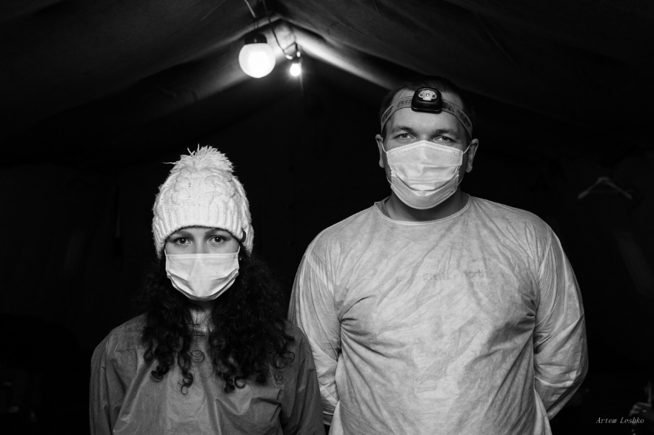
«Начать надо с малого – пересватать осуждать этих бомжей. Перестать их шпынять и презирать … Если способны на большее – дайте им хлеба. Дайте адрес нашего фонда или другого фонда, где таким людям помогают»
Елизавета Глинка
«Доктор Лиза»

